Slide 1

107203組
感谢您下载包图网平台上提供的PPT作品，为了您和包图网以及原创作者的利益，请勿复制、传播、销售，否则将承担法律责任！包图网将对作品进行维权，按照传播下载次数进行十倍的索取赔偿！
ibaotu.com
10636022 林佑宣 10636026 陳亞蔚10636027 陳嘉翎 N1066717 林欣蓉
指導老師：唐日新老師

Slide 2
系統簡介

Slide 3
系統簡介
1
配音是動畫製作裡非常重要的部分。
2
有許多新人，
但無法嶄露頭角。
3
廠商需要新的聲音
卻苦無人選。
4
讓想試音及想練習的配音員們磨練自己。

Slide 4
系統簡介-功能架構
聲音提供
需求刊登
聲音需求
聲音資料庫

Slide 5
系統特色

Slide 6




系統特色-系統比較
vs
有專業配音員合作
任何使用者都可配音
僅供使用者玩樂
無聲音資料庫
聲音資料庫
無聲音資料庫
付費工作媒合功能
工作媒合
無工作媒合

Slide 7
系統特色
尋找聲音的新管道
提供個人聲音履歷
搭建配音員及廠商與編輯者之間的橋樑
聲音轉文字功能

Slide 8
配音員訪談

Slide 9
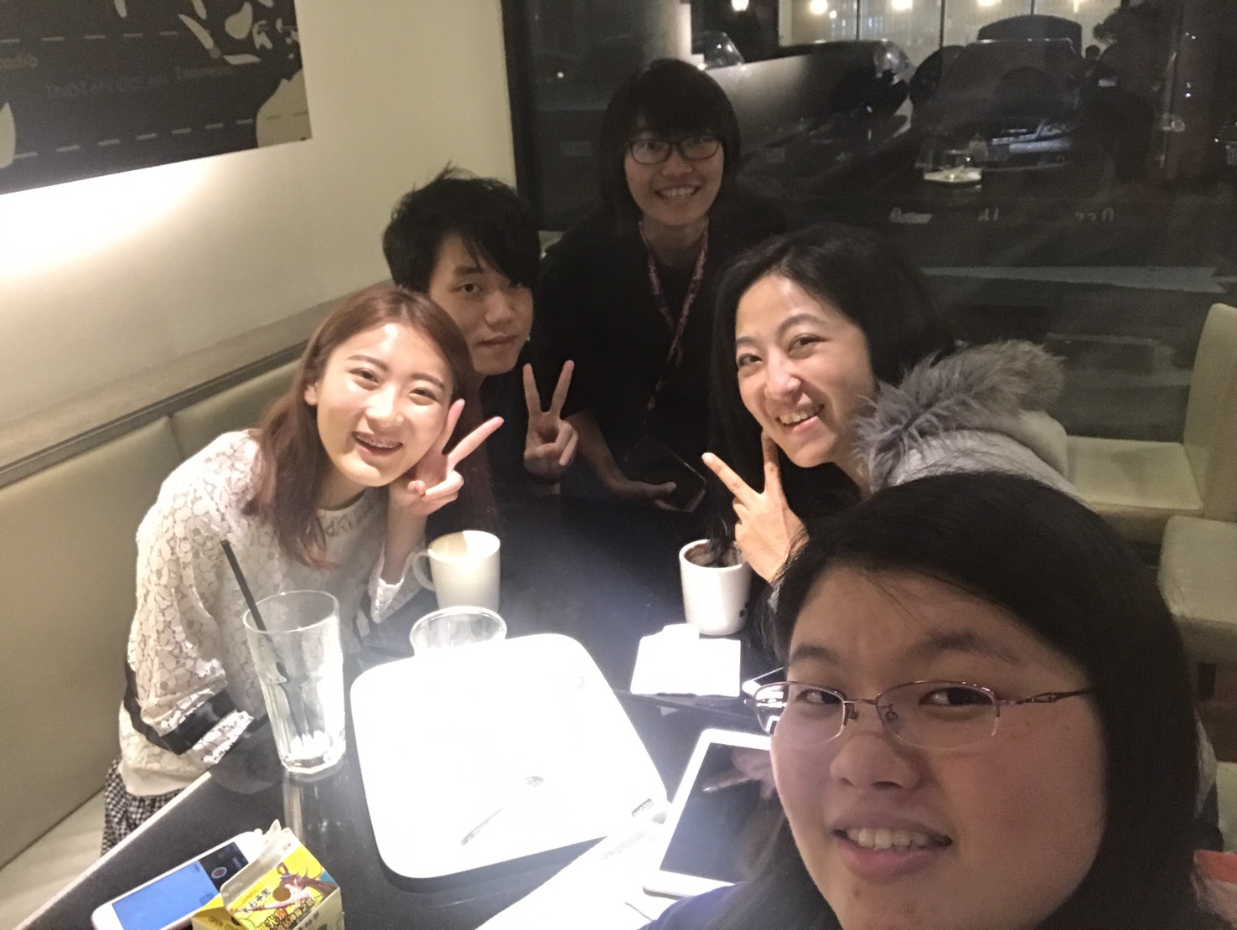
配音員訪談
個人簡歷
知名配音角色：
神奇寶貝中的「小智、喵喵」
神隱少女中的「白龍」
訪談摘要
錄音室、領班、配音員的定位。
配音生態圈的變化。
踏入配音圈必須具備的門檻。
2018.03.31與汪世瑋小姐訪談

Slide 10
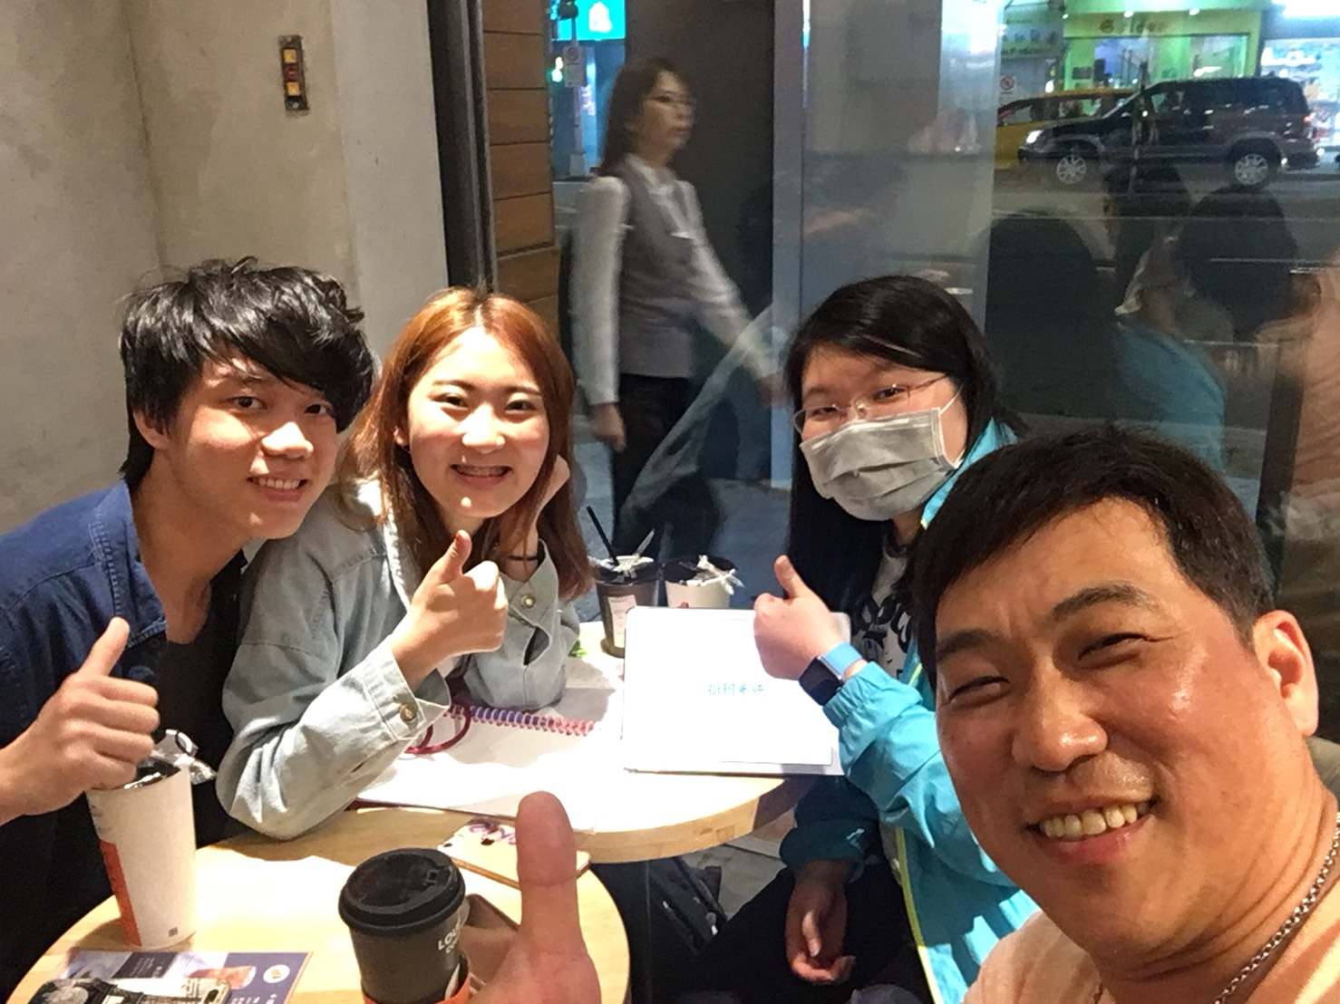
配音員訪談
個人簡歷
知名配音角色：
探險活寶中的「老皮」
海綿寶寶中的「章魚哥」
訪談摘要
配音員得配合錄音室的安排。
配音case的工作流程。
聲音的分類。
2018.04.11與曹冀魯先生訪談

Slide 11
認識配音 加入配音 參與配音

